Slide 1
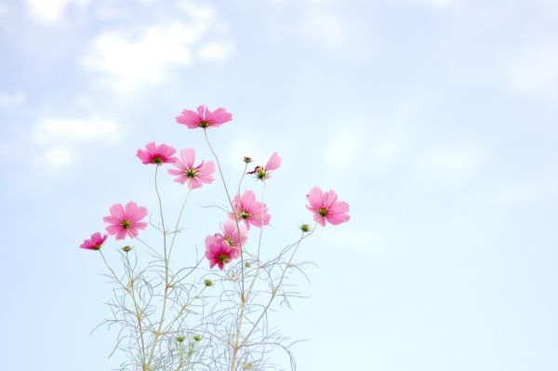
الجزء الكمي

Slide 2
بسم الله الرحمن الرحيم
اللهم صل على محمد وعلى آله وصحبه أجمعين...
اللهم أنت ربي لا إله إلا أنت خلقتني وأنا عبدك وأنا على عهدك ووعدك ما استطعت أعوذ بك من شر ما صنعت أبوء لك بنعمتك علي وأبوء بذنبي فاغفر لي فإنه لا يغفر الذنوب إلا أنت

Slide 3
1 / قرية عدد سكانها 400 نسمة , عدد العاملين في الزراعة 200 نسمة فما نسبة العاملين في الزراعة إلى عدد السكان ؟
60 %
50 %
80 %
70 %

Slide 4
2 / ما قيمة 32 % من 250 ؟
88
80
120
90

Slide 5
3/ في حفلة كان 100 من المدعوين لايشربون القهوة و 75 % يشربون القهوة . فما عدد المدعوين ؟
200
100
400
300

Slide 6
4 / إذا كان 4 × 4 ² = س⁶ فما قيمة س ؟
± 3
± 2
7
5

Slide 7
5/ 9 ^{س} = 1 . أوجدي قيمة س ؟
1
صفر
3
2

Slide 8
6/ 10 ⁻³ ÷ 10 ⁻⁶ =
10 ⁻³
10 ³
10 ⁶
10 ⁹

Slide 9
7/ 3 ⁴ × 9 ¹² ÷ 3 ² =
3 ¹⁶
3 ²⁶
3 ²
3 ⁶

Slide 10
8/ إذا كانت س , ص = صفر فقارني بين ؟
القيمة الأولى | القيمة الثانية
1 + 1 س ص | ( س + ص ) ÷ ( س × ص )

Slide 11
9/ قارني بين ؟
القيمة الأولى | القيمة الثانية
4 | 11974 و1 ÷ 3 و

Slide 12
10/ راتب أحمد وسعيد متساوي . فإذا تبقى لأحمد الثلث وصرف سعيد ثلاثة أرباع الراتب ... قارني بين
القيمة الأولى | القيمة الثانية
ما تبقى لأحمد | ما تبقى لسعيد

Slide 13
11/ قارني بين
القيمة الأولى | القيمة الثانية
⬥ | ○

Slide 14
12/ قارني بين
القيمة الأولى | القيمة الثانية
401 و | 41 و

Slide 15
13/ قارني بين
القيمة الأولى | القيمة الثانية
$$\frac{16}{5}$$ | $$\frac{3}{12}$$

Slide 16
14/ قارني بين ؟
القيمة الأولى | القيمة الثانية
2 | $$$$

Slide 17
15/ ما قيمة س في الشكل التالي ؟
4
22
4
س
8
35
13
4
15
16

Slide 18
5
1
16/ ما قيمة س في الشكل التالي ؟
9
3
3
1
25
5
1
س

Slide 19
17/ من الشكل التالي
س =
ص
ص
10
س

5

14
7

2

Slide 20
18/ من الشكل التالي أوجدي قيمة س؟
ه
د
50
س
س
50
65
جـ
ب

110
180

Slide 21
19/ الحد التاسع في المتتالية 1 , 4 , 9 , ....
36
81
97
122

Slide 22
2
+
+
20/ (   ) =
3
3
3
9
3
3
27
18

Slide 23
21/ إذا كان اليوم الأربعاء . فبعد 60 يوماً سيكون ...
السبت
الأحد
الاثنين
الثلاثاء

Slide 24
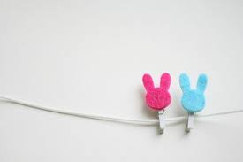
22/ ضعف مجموع ثلاثة أعداد متتالية يساوي 30 , فإن العدد الأصغر منها
2
1
4
3

Slide 25
23/ $\sqrt{4^{2+{\left( 2 , 9 \right)}^{2}}}$= .....
$\sqrt{20}$
$\sqrt{7}$
7
5

Slide 26
24/ إذا كان الوسط الحسابي للأعداد 1 , 2 , 4 ,5 , س
هو 4 فإن س =
8
7
20
12

Slide 27
25/ إذا كان 4 أمثال عدد يساوي 48 ,
فإن  هذا العدد = .....
8
4
16
12

Slide 28
26/ العددان التاليان في 20 , 25 , 29 , 34 , ... , ... هما =
38 , 43
35 , 39
49 , 54
45 , 49

Slide 29
27/ (32 ) ² × 4 ⁴ - 8 ⁶ =
2
صفر
8
4

Slide 30
28/ الوسيط للأعداد 6 , 3 , 8 , 7 , 9 هو
6
5
8
7

Slide 31
29/ ساعة نصف قطرها 3سم، كم سيتحرك عقرب الساعات خلال ساعتين بالسنتميتر؟
4 ‚31
314 سم
314 ‚0
14‚3

Slide 32
30/ إذا كان 2 ^{س+1}= 6 فما قيمة 16 ^{س} ؟
9
18
27
81

